Slide 1

Angiosperme, clasa monocotiledonate Elevi: Barbu Mihai Craiu Alin Profesor coordonator: Nicoleta Luminita Belu Scoala: Liceul Teoretic “Mihai Eminescu”

Slide 2

Ce sunt monocotiledonatele?
Monocotiledonatele sunt unul din cele două grupuri majore de plante cu flori recunoscute tradițional, celălalt fiind dicotiledonatele. Monocotiledonatele au embrionul prevăzut cu un singur cotiledon, în contrast cu cele două cotiledoane ale dicotiledonatelor.

Slide 3
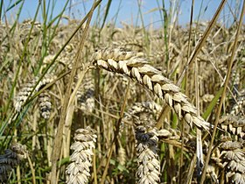

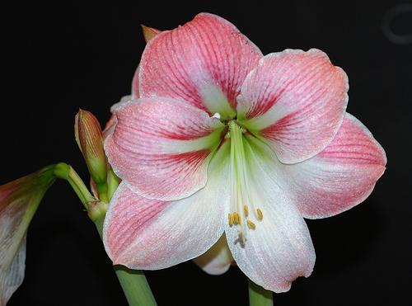
Exemple de monocotiledonate
Familia de cereale (secară, grâu, grâu de grâu) este o tulpină de paie, creștere intercalată, o inflorescență este un vârf complex, fructul este o cariopsie. Familia crinului (ceapă, lalea, crinul văii) - au rizomi și bulbi.

Slide 4
Caractere generale
-Rădăcinile sunt adventive fasciculate-Tulpina este neramificată şi metamorfozată (bulbi, rizomi)-Cilindrul central prezintă fascicule libero-lemnoase lipsite de cambiu.
Frunzele: în general liniare, întregi, sesile, cu nervatiune paralelă sau arcuată cu teaca bine dezvoltată
Floarea: - pe tipul 3 mai rar 4 cu perigon petaloid sau seploid- învelişul floral este nediferenţiat în calciu şi corolă

Slide 5

Multumim pentru atentia acordata
Bibliografie: Scribd.com
Wikipedia.org

